Slide 1
Ingeniería de Software I Redes de Petri-Tablas de decisión
2021

Slide 2
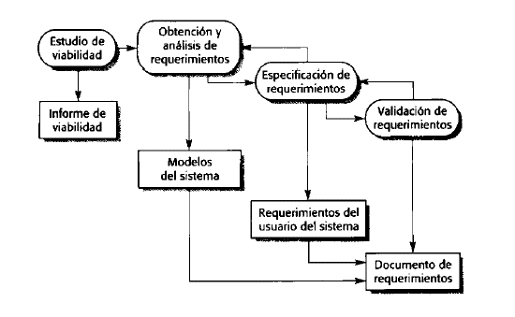
Ingeniería de Requerimientos
Sommerville, Capítulo 7

Slide 3
Técnicas de Especificación de Requerimientos
Estáticas
Se describe el sistema a través de las entidades u objetos, sus atributos y sus relaciones con otros. No se describe como las relaciones cambian con el tiempo.
Cuando el tiempo no es un factor mayor en la operación del sistema, es una descripción útil y adecuada.
Ejemplos: Referencia indirecta, Relaciones de recurrencia, Definición axiomática, Expresiones regulares, Abstracciones de datos, entre otras.

Slide 4
Técnicas de Especificación de Requerimientos
Dinámicas
Se considera un sistema en función de los cambios que ocurren a lo largo del tiempo.
Se considera que el sistema está en un estado particular hasta que un estímulo lo obliga a cambiar su estado.
Ejemplos: Tablas de decisión, Diagramas de transición de estados, Tablas de transición de estados, Diagramas de persianas, Diagramas de transición extendidos, Redes de Petri, entre otras.

Slide 5
Especificación de Requerimientos – Redes de Petri

Slide 6
Técnicas de Especificación de Requerimientos Dinámicas
Redes de Petri
Fueron inventadas por Carl Petri en la Universidad de Bonn, Alemania Occidental.
Utilizadas para especificar sistemas de tiempo real en los que son necesarios representar aspectos de concurrencia.
Los sistemas concurrentes se diseñan para permitir la ejecución simultánea de componentes de programación, llamadas tareas o procesos, en varios procesadores o intercalados en un solo procesador.

Slide 7
Redes de Petri
Las tareas concurrentes deben estar sincronizadas para permitir la comunicación entre ellas (pueden operar a distintas velocidades, deben prevenir la modificación de datos compartidos o condiciones de bloqueo).
Pueden realizarse varias tareas en paralelo, pero son ejecutados en un orden impredecible.
Éstas NO son secuenciales.

Slide 8
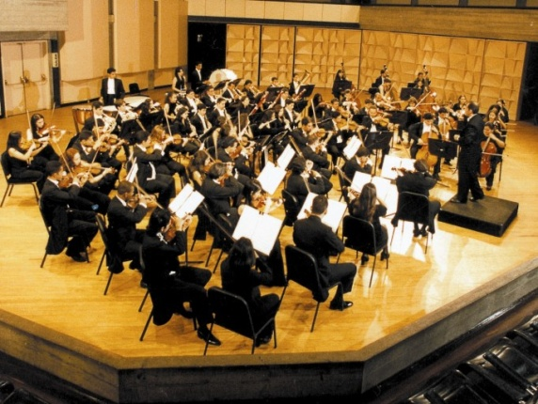
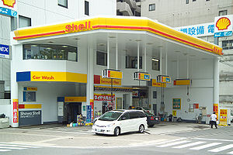
Redes de Petri
Sincronización
Orquesta sinfónica
Compartir archivos
Las tareas que ocurren en paralelo y se necesita alguna forma de controlar los eventos para cambiar de estado
Estación de servicios

Slide 9
Redes de Petri
EVENTOS o ACCIONES
ESTADOS o CONDICIONES
Los eventos se representan como transiciones (T).
Los estados se representan como lugares o sitios (P).

Slide 10
Redes de Petri
Caso más simple:
f(EstadoA, Evento) -> EstadoS
Se requieren varios eventos para pasar de un estado a otro. Los eventos NO ocurren en un orden determinado.
f(EstadoA, Even1,Even2...EvenN)->EstadoS
Se requieren varios eventos para habilitar el paso del estado a otros varios estados que se ejecutan en paralelo.
f(EstadoA, Even1,Even2...EvenN)-> Estado1, Estado2…, EstadoN

Slide 11
Redes de Petri
Definición formal:
Una estructura de Red de Petri es una 4-upla
C=(P, T, I, O)
Lugares
P={P1,P2,...Pm}
Función de entrada
I:T🡪P
Función de salida
O:T🡪P
Transiciones
T={T1,T2,...Tn}
Multigrafo (de un nodo puede partir más de un arco), bipartito, dirigido

Slide 12
Redes de Petri
Los arcos indican a través de una flecha la relación entre sitios y transiciones y viceversa.
A los lugares se les asignan tokens (fichas) que se representan mediante un número o puntos dentro del sitio. Esta asignación de tokens a lugares constituye la marcación.
Luego de una marcación inicial se puede simular la ejecución de la red. El número de tokens asignados a un sitio es ilimitado.

Slide 13
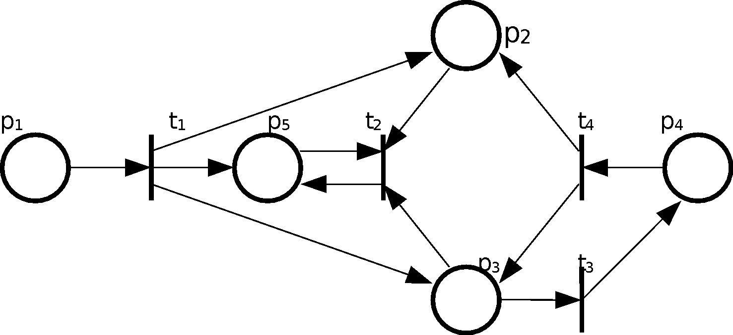
Redes de Petri
I:T🡪P O:T🡪P
I(t1)={P1} O(t1)={P2,P3,P5}
I(t2)={P2,P3,P5} O(t2)={P5}
I(t3)={P3} O(t3)={P4}
I(t4)={P4} O(t4)={P2,P3}

Slide 14
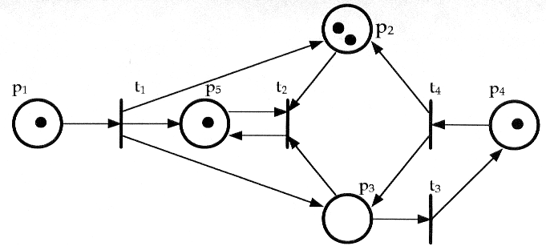
Redes de Petri
M(P1,P2,P3,P4,P5)=(1,2,0,1,1)

Slide 15
Redes de Petri
El conjunto de tokens asociado a cada estado sirve para manejar la coordinación de eventos y estados.
Una vez que ocurre un evento, un token puede “viajar” de uno de los estados a otro.
Las reglas de disparo provocan que los tokens “viajen” de un lugar a otro cuando se cumplen las condiciones adecuadas.
La ejecución es controlada por el número y distribución de los tokens.

Slide 16
Redes de Petri
La ejecución de una Red de Petri se realiza disparando transiciones habilitadas.
Una transición está habilitada cuando cada lugar de entrada tiene al menos tantos tokens como arcos hacia la transición.
Disparar una transición habilitada implica remover tokens de los lugares de entrada y distribuir tokens en los lugares de salida (teniendo en cuenta la cantidad de arcos que llegan y la cantidad de arcos que salen de la transición).

Slide 17
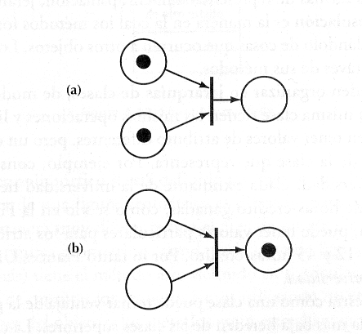
Redes de Petri
Transiciones
La transición está habilitada
La transición no está habilitada

Slide 18
Redes de Petri
La ocurrencia de los eventos (transiciones) depende del estado del sistema.
Una condición puede ser V (con token) o F (sin token)
La ocurrencia de un evento está sujeta a que se den ciertas condiciones (pre) y al ocurrir el evento causa que se hagan verdaderas las post-condiciones.
Las RP son asincrónicas y el orden en que ocurren los eventos es uno de los permitidos
La ejecución es NO DETERMINÍSTICA
Se acepta que el disparo de una transición es instantáneo.

Slide 19
Paralelismo
P0
T0
P1
P2
P3
T1
T2
T3
P4
P5
P6
T 4
P7

Slide 20

Redes de Petri
Sincronización
Para que varios procesos colaboren en la solución de un problema es necesario que compartan información y recursos pero esto debe ser controlado para asegurar la integridad y correcta operación del sistema.

Slide 21
Redes de Petri
Expresión de exclusión mutua
P0
P1
P2
T0
T1
P3
P4

Slide 22
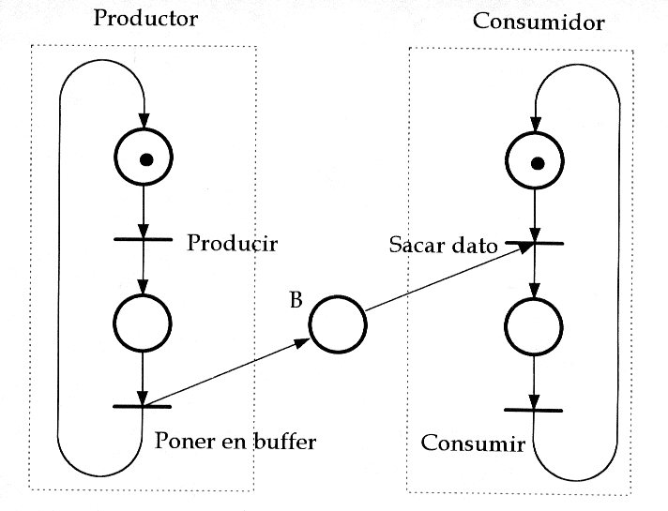
Redes de Petri
Productor - Consumidor

Slide 23
Redes de Petri
Condición de bloqueo
P0
P1
P2
P3
T1
T2

Slide 24
Ejemplos de Redes de Petri

Slide 25
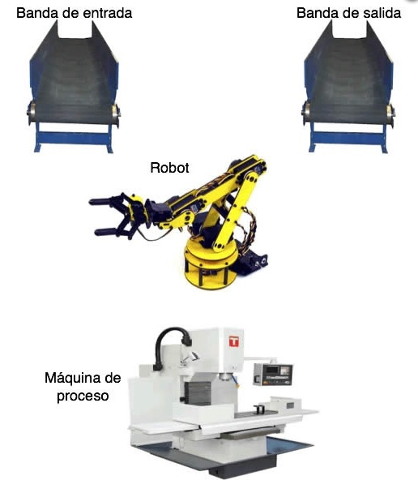
Brazo robot
Este ejemplo considera un sistema de manufactura flexible donde se tiene una banda transportadora por donde arriban piezas para ser procesadas.
Estas piezas son tomadas por un brazo de robot que las deposita en una máquina para su procesamiento.
Al finalizar el proceso, el brazo de robot vuelve a tomar la pieza para depositarla en una banda de salida.
Zhou, M., Venkatesh, K., 1999. Modeling, Simulation, and Control of Flexible Manufacturing Systems. Series in Intelligent Control and Intelligent Automation 6, World Scientific Publishing

Slide 26
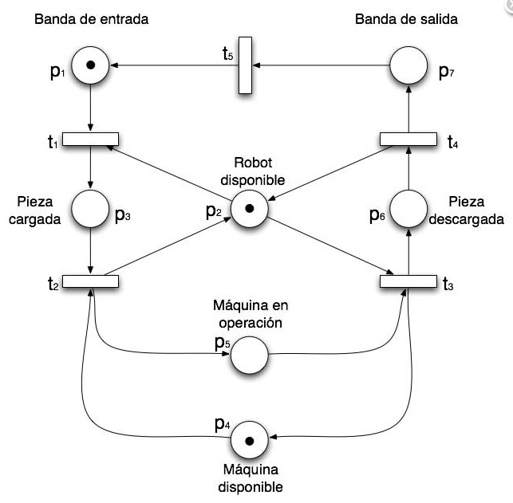
Brazo robot
Zhou, M., Venkatesh, K., 1999. Modeling, Simulation, and Control of Flexible Manufacturing Systems. Series in Intelligent Control and Intelligent Automation 6, World Scientific Publishing

Slide 27
Brazo robot
El estado inicial del sistema modelado por la RdP indica que existe una pieza en la banda de entrada (p1), que el brazo de robot está listo para tomar alguna pieza (p2) y que la máquina de proceso también está disponible (p4).
El marcado de este estado sería M0 = (1 1 0 1 0 0 0), que corresponden a los tokens de los lugares M0 = (p1 p2 … p7), respectivamente.
La transición t1 se encuentra habilitada, es decir, para que una pieza sea tomada por el brazo de robot es necesario que la pieza se encuentre en la banda de entrada y el brazo de robot se encuentre disponible..
Zhou, M., Venkatesh, K., 1999. Modeling, Simulation, and Control of Flexible Manufacturing Systems. Series in Intelligent Control and Intelligent Automation 6, World Scientific Publishing

Slide 28
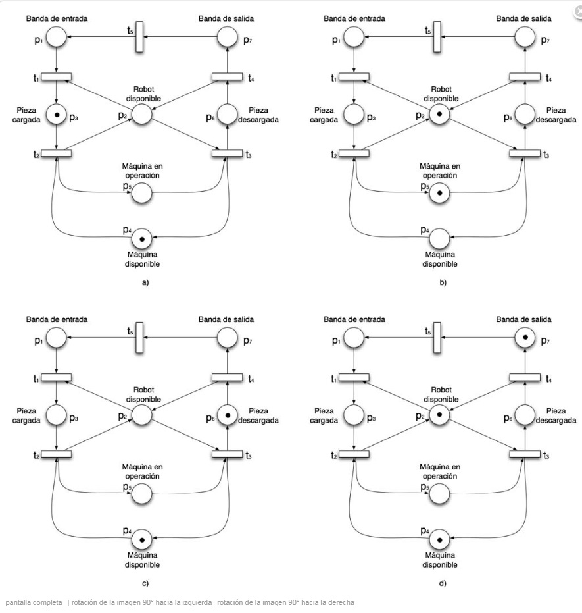
Brazo robot
La figura (b) muestra el estado M2 = (0 1 0 0 1 0 0), obtenido después del disparo de t2, donde el brazo de robot está ahora disponible y la máquina de procesamiento se encuentra en operación.
En la figura (a) se muestra el estado de la RdP M1 = (0 0 1 1 0 0 0) después del disparo de t1, que indica que la pieza está tomada por el brazo del robot y la máquina de procesamiento aún se encuentra disponible.
Zhou, M., Venkatesh, K., 1999. Modeling, Simulation, and Control of Flexible Manufacturing Systems. Series in Intelligent Control and Intelligent Automation 6, World Scientific Publishing

Slide 29
Brazo robot
A partir del marcado M4 se habilita la transición t5, cuyo disparo generaría el marcado M0, el cual corresponde al estado inicial del sistema.
La figura (d) muestra el estado del sistema con el marcado M4 = (0 1 0 1 0 0 1), después del disparo de la transición t4, donde la pieza ha sido colocada en la banda de salida, y tanto el brazo de robot como la máquina de procesamiento se encuentran disponibles.
La figura (c) indica el estado alcanzado después del disparo de t3, M3 = (0 0 0 1 0 1 0), donde el brazo de robot ha tomado la pieza de la máquina de procesamiento y ésta se encuentra disponible.
Zhou, M., Venkatesh, K., 1999. Modeling, Simulation, and Control of Flexible Manufacturing Systems. Series in Intelligent Control and Intelligent Automation 6, World Scientific Publishing

Slide 30
Ejercicio para resolver paso a paso
Los autos llegan a una estación de servicios para cargar combustible. La estación sólo posee lugar de espera para cinco autos. De no haber lugar quedará esperando fuera de la estación, hasta que se libere un lugar y pasará a esperar adentro. La estación tiene tres surtidores. Cada surtidor atiende de un auto a la vez. Una vez finalizada la carga, los autos pasan a esperar que se libere una de las dos cajas. Las cajas atienden de un auto a la vez. Una vez que ha realizado el pago, el auto se retira.

Slide 31



3 Surtidores
1 auto por surtidor
Cola de espera
para pagar (sin limite)
5 Lugares de espera
Los autos
llegan y esperan
Los autos llegan a una estación de servicios para cargar combustible. La estación sólo posee lugar de espera para cinco autos. De no haber lugar, quedará esperando fuera de la estación.
2 cajas
Pasan uno por vez

Slide 32
3 Surtidores
1 auto por surtidor
Cola de espera
para pagar (sin limite)
5 Lugares de espera
Los autos
llegan y esperan
2 cajas
Pasan uno por vez
La estación tiene tres surtidores. Cada surtidor atiende de a un auto a la vez.

Slide 33
3 Surtidores
1 auto por surtidor
Cola de espera
para pagar (sin limite)
5 Lugares de espera
Los autos
llegan y esperan
Se retira
2 cajas
Pasan uno por vez
Finalizada la carga, los autos pasan a esperar que se libere una de las dos cajas. Las cajas atienden de un auto a la vez. Una vez que ha realizado el pago, el auto se retira.

Slide 34
3 Surtidores
1 auto por surtidor
5 Lugares de espera
Cola de espera
para pagar (sin limite)
Los autos
llegan y esperan
Se retira
…
Se retira
2 cajas
Pasan uno por vez

Slide 35
.
.
..
.
.
Surtidor Libre
Surtidor Ocupado
Surtidor Ocupado
Sin restricciones
Surtidor Libre
con restricción de un auto
Surtidor Ocupado
con restricción de un auto

Slide 36
Exclusión mutua para
el acceso a los surtidores y las cajas
3 Surtidores
1 auto por surtidor
.
5 Lugares de espera
Cola de espera
para pagar (sin limite)
Los autos
llegan y esperan
Se retira
…
Se retira
Generador de token
Simula la llegada de los autos
Los autos de acumulan en un sitio
2 cajas
Pasan uno por vez
El sitio permite
acumular 5 autos
El sitio permite
acumular autos
..
…

Slide 37
3 Surtidores
1 auto por surtidor
Cola de espera
para pagar (sin limite)
5 Lugares de espera
Los autos
llegan y esperan
Para entrar en
la estación
.
Se retira
.
.
.
Se retira
..
…
.
2 cajas
Pasan uno por vez

Slide 38
Redes de Petri – Características
Es importante desarrollar modelos de los sistemas de eventos discretos para estudiarlos y comprender su comportamiento.
Existen herramientas computacionales que permiten analizar este tipo de sistemas, las cuales están basadas en análisis estadísticos y ofrecen soluciones con ciertos grados de incertidumbre.
Por otro lado, las RdP pueden ser aplicadas para la modelación de sistemas de eventos discretos, las cuales ofrecen una forma de representación gráfica y matemática de los sistemas modelados.
La formalidad matemática de la RdP proporcionan herramientas de análisis para analizar los posibles estados a los que el sistema modelado pudiera alcanzar.

